Slide 1
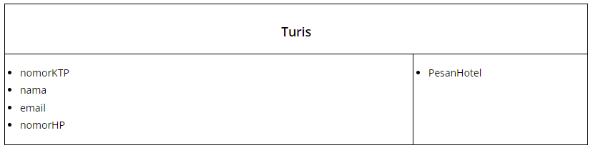
Saya buat sebuah sistem menggunakan CRC Card. Sistem tersebut berupa sistem pemesanan hotel untuk turis yang mana terdapat class Turis, PesanHotel dan BayarHotel. Berikut gambar lebih lengkapnya.
Class diagram untuk Turis sebagai berikut:

Slide 2
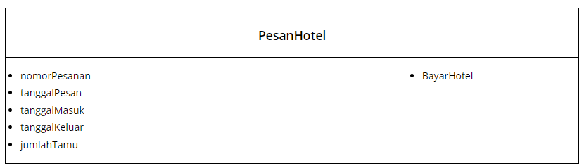
Class diagram untuk PesanHotel

Slide 3
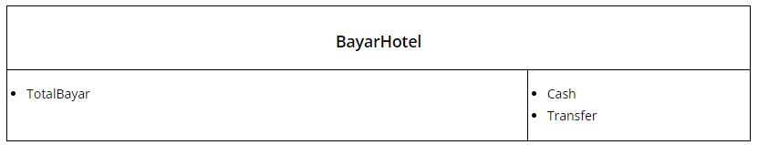
Class diagram untuk Payment

